Slide 1



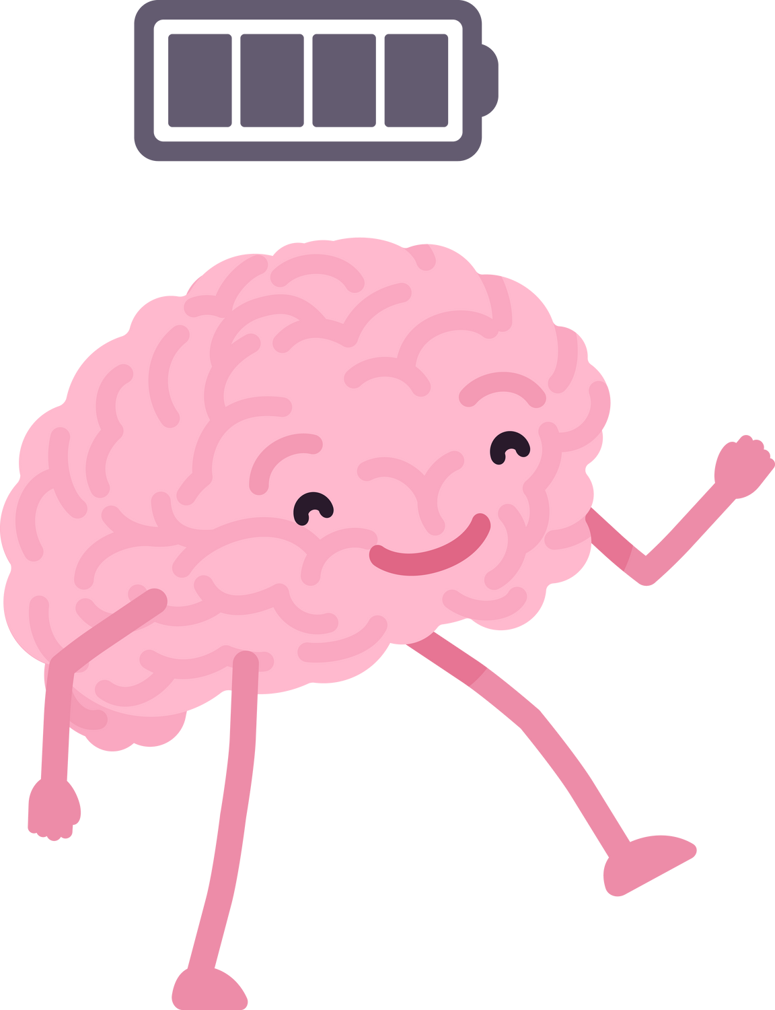


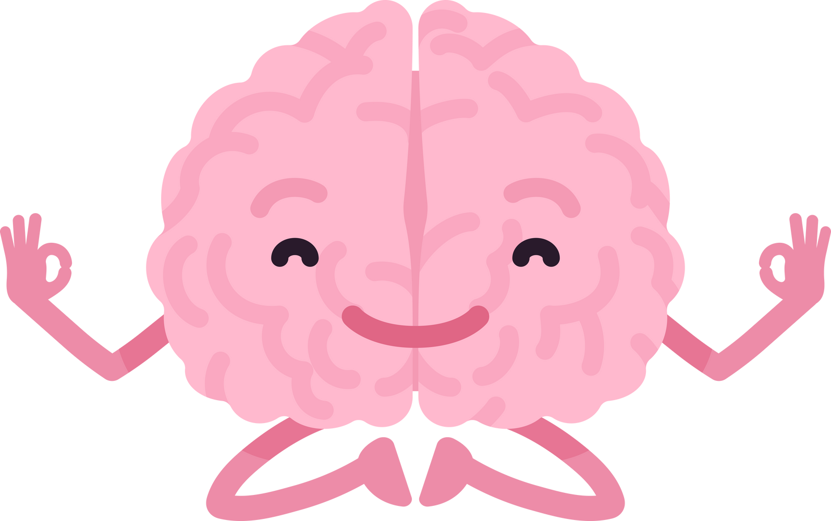
Hablemos de
NEUROAPRENDIZAJE
en la primera infancia

Slide 2
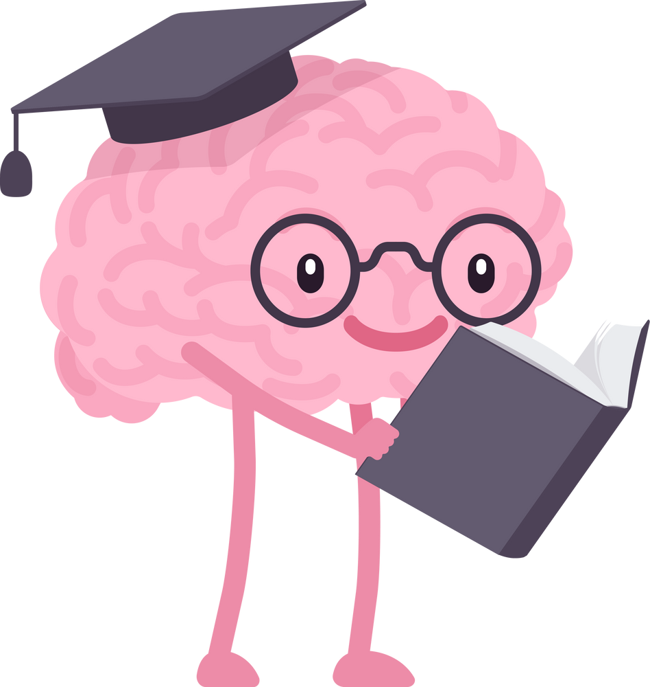
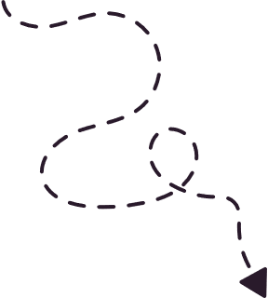
OBJETIVO
Comprender los fundamentos y la importancia del neuroaprendizaje en la primera infancia

Slide 3
HTTPS://WWW.YOUTUBE.COM/WATCH?V=CVBLXDDSRWS&T=614S

Slide 4
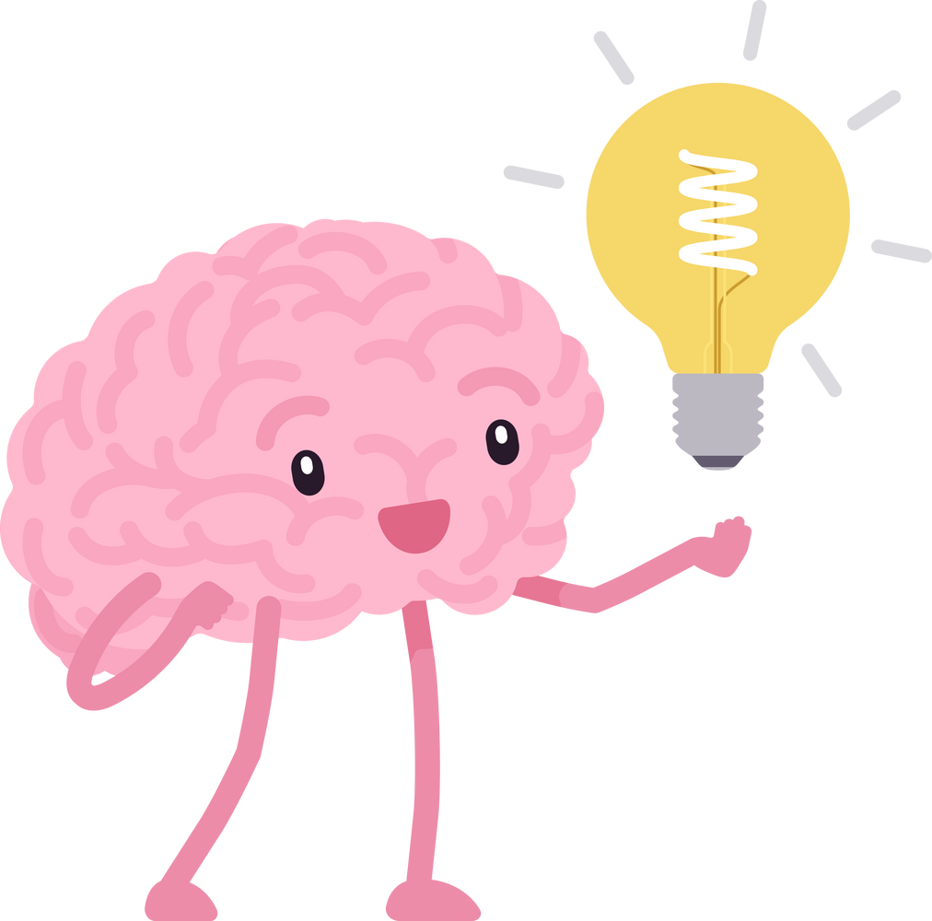

DEFINICIÓN NEUROAPRENDIZAJE
Se refiere al proceso por el cual el cerebro procesa y almacena información y cómo esta información se utiliza para aprender y recordar.

Slide 5
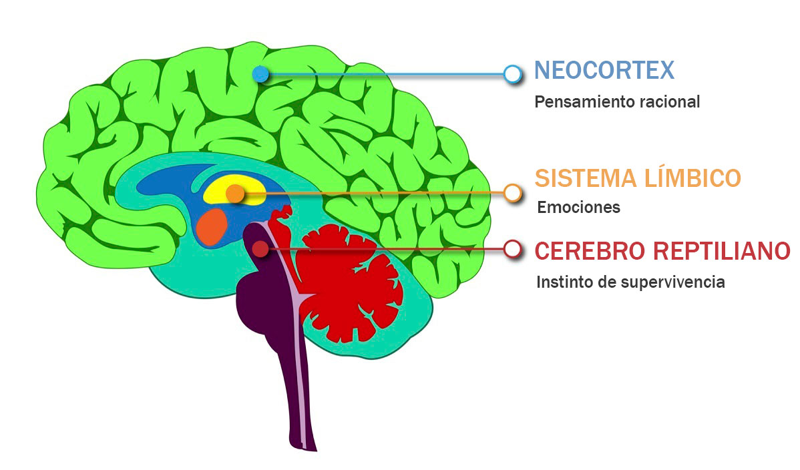

Slide 6
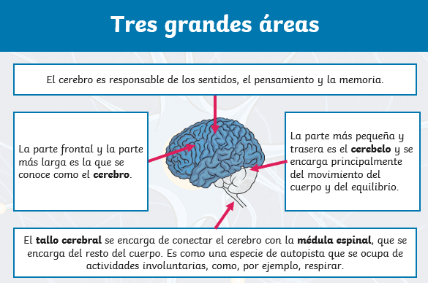

Slide 7
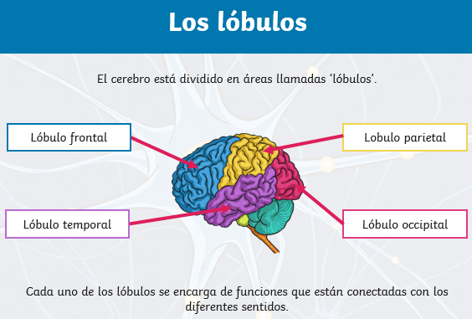

Slide 8
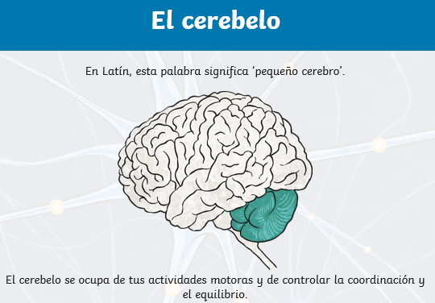

Slide 9
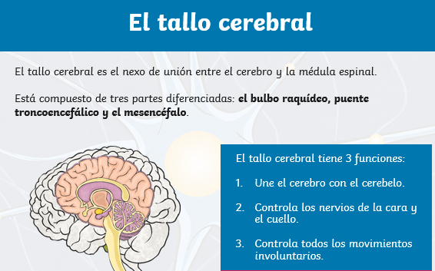

Slide 10
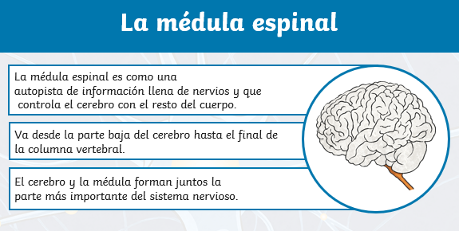

Slide 11
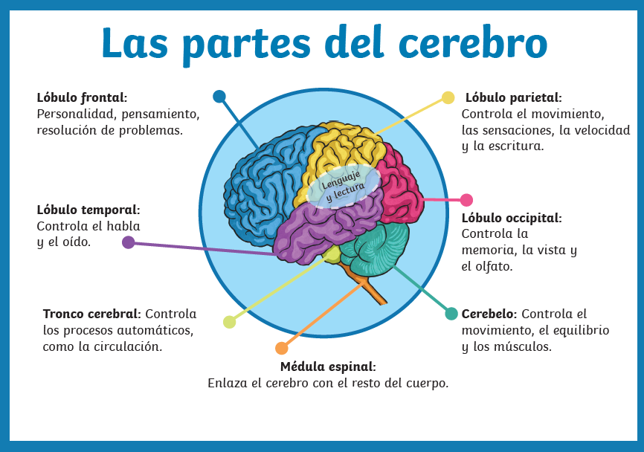

Slide 12
ESTO LE PASA A TU CEREBRO CUANDO SE ENAMORA
https://www.youtube.com/watch?v=rlMJVng7_mM

Slide 13
USO DE PANTALLAS
¿QUÉ LE HACEN A NUESTRO CEREBRO?

Slide 14
Problemas a largo plazo
Conductas impulsivas
Conductas agresivas
Conductas adictivas
Pérdida de empatía
Problemas de atención
Problemas de concentración
Problemas de memoria
Problemas de aprendizaje
Problemas de regulación emocional
Problemas de funcionamiento social
Problemas de salud física
Problemas de trastornos mentales
Posible adicción a las drogas

Slide 15
Lo que necesita el cerebro de un niño/a
Relaciones sociales: hablar con personas en vivo, jugar.
2. Descanso, lenguaje y actividad física.

Slide 16
https://www.youtube.com/watch?v=TcXe8cnsECg

Slide 17
Diferencia entre neurotransmisor y hormona
Un neurotransmisor, al ser liberado, solo se comunica (mediante sinapsis) con una neurona inmediata; en cambio, una hormona es capaz de comunicarse con otra célula alejada de ella, sirviéndose para ello del torrente sanguíneo.

Slide 18
Hormonas/neurotransmisores
Hormonas
Cortisol: Hormona del estrés
Oxitocina: Hormona del amor
Endorfina: Hormona de la felicidad
Neurotransmisores
Serotonina: Controla las emociones
Dopamina: Encargada del placer, bienestar

Slide 19
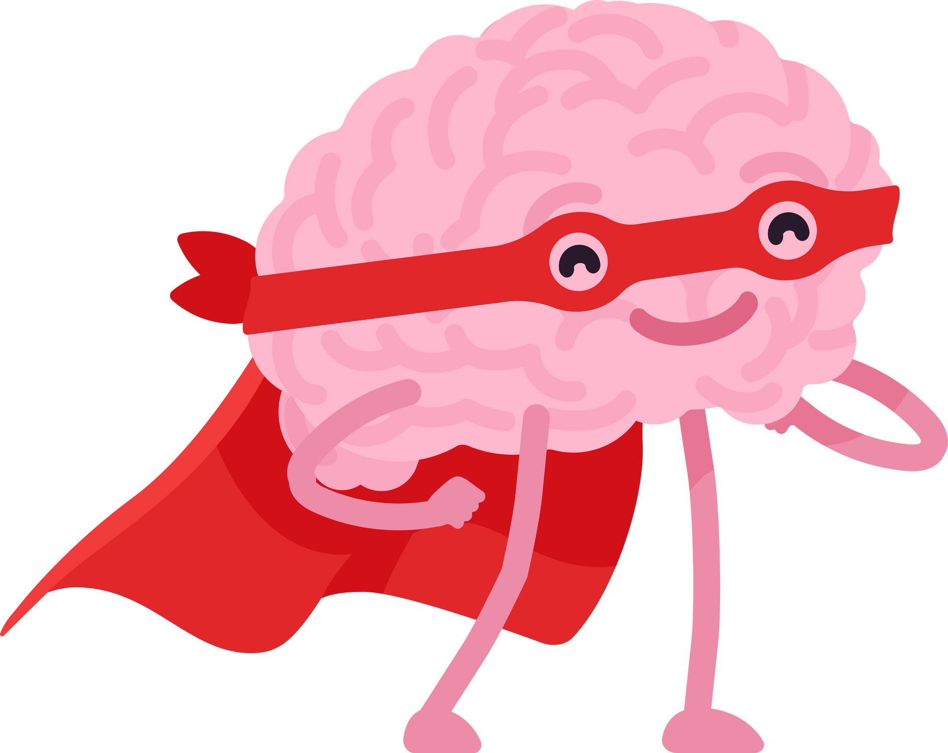
ACTIVIDAD
KAHOOT!
https://create.kahoot.it/share/que-aprendi-hoy/9589cfae-0485-4996-8e72-e6ace15b9d9d

